Slide 1

UI_DB, Hand_Nodes
프로젝터 수행 경과

Slide 2
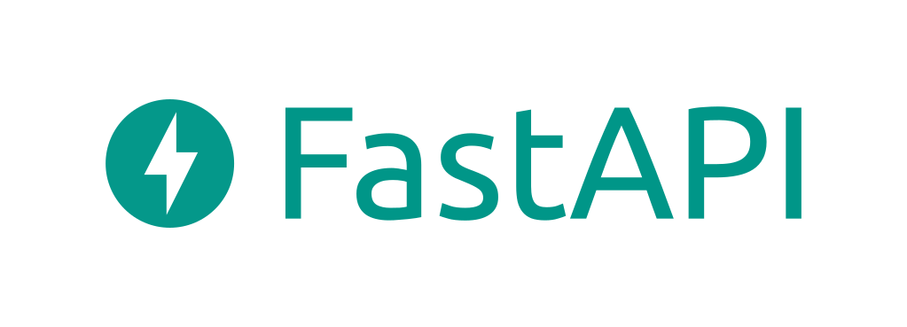
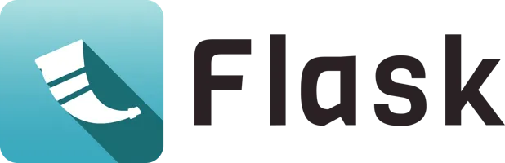
UI_DB : Flask
코드가 간단하고 개발 속도가 빠름
Python 기반 프로그램과 연동하기 쉬움
DB 선택이 자유로움
JSON 데이터 처리에 적합
데이터 규격을 엄격히 관리할 때 유리
ROS2 서비스 종류가 계속 증가할 때 유리
= 안정성이 더 높은 Flask 선정

Slide 3



UI_DB : Redis
인메모리 데이터 구조 저장소
Key-Value 저장방식
빠른 속도의 실시간 조회 및 갱신 가능
문서 중심 DB
Document 방식
복잡한 구조의 실시간 조회 기능
Redis 와 Valkey 가 서로 유사하지만 생태계의 성숙도, 문서,라이브러리
즉, 자료가 풍부해서 구현에 있어 안정적
= Redis 선

Slide 4

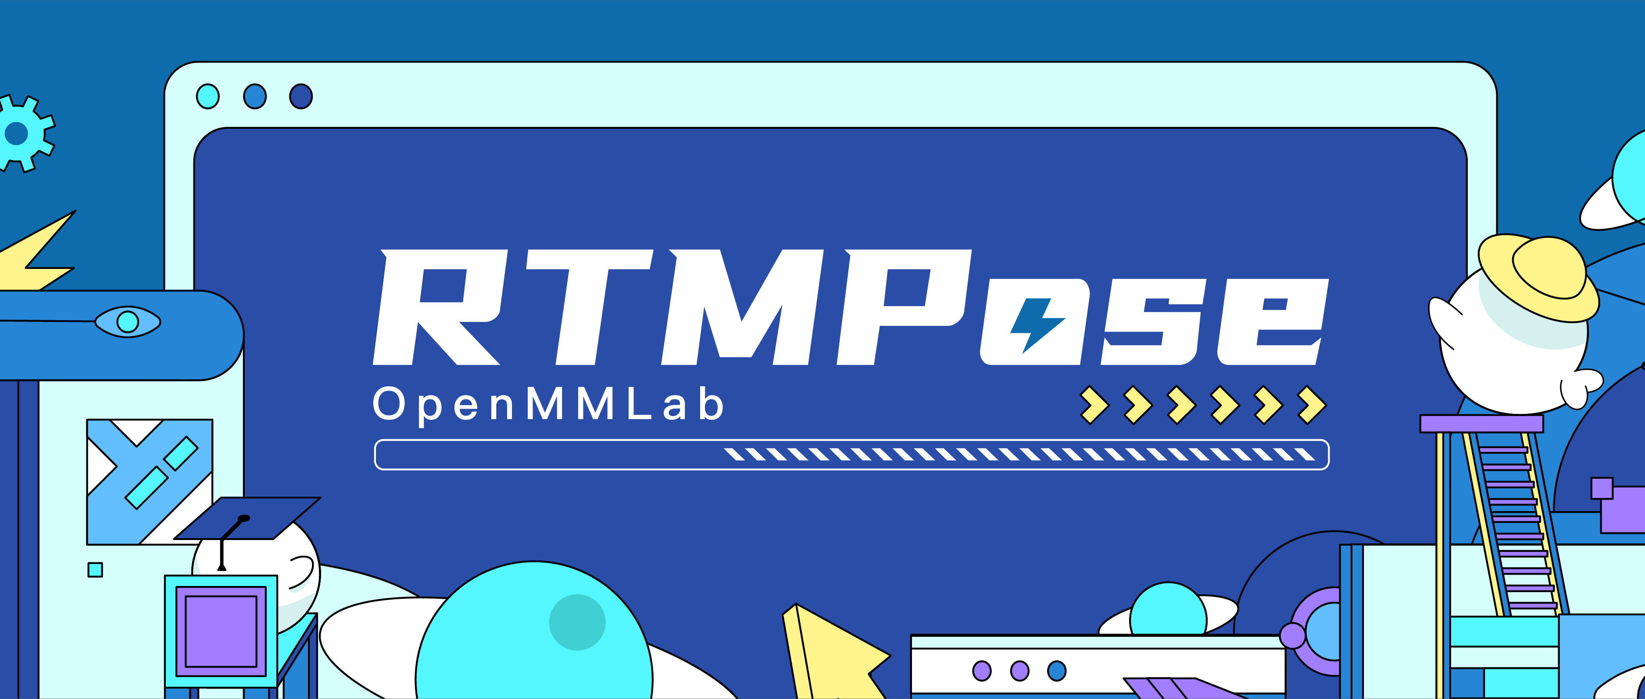

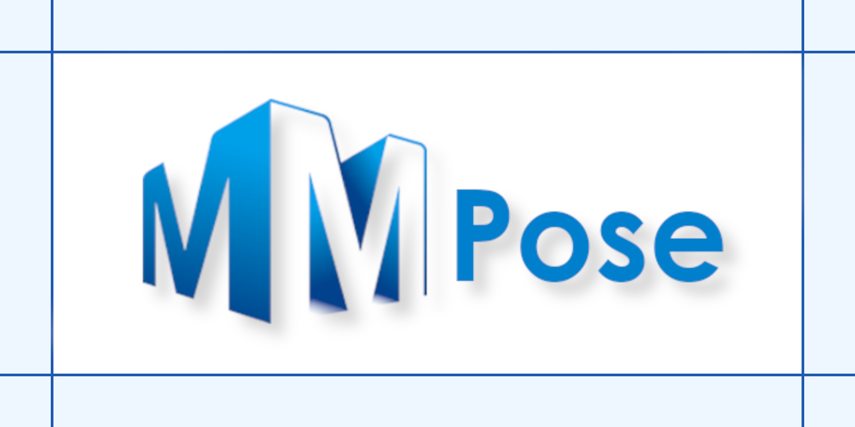
Hand_detect : Mediapipe
HaMeR
Realsense 영상에서 손의 위치를 추적하고 depth를 결합해 로봇 좌표로 변환하는 것이 목적
실시간성이 좋고 학습이 필요없는 Mediapipe 선정
손 유무 탐지 모델
관절을 추정하는 모델
3D 손 자세를 복원하는 모델

Slide 5
Hand_tracking
보정이 필요한 이유
손바닥 좌표에는 여러 노이즈가 섞임
  ex) mediapipe 랜드마크 오차, realsense depth 노이즈, 조명 및 배경 변화, 프레임 처리 주기 변화...
이러한 노이즈로 인해
미세 떨림, 순간 이상값, 프레임 간 좌표 점프 발생

Slide 6
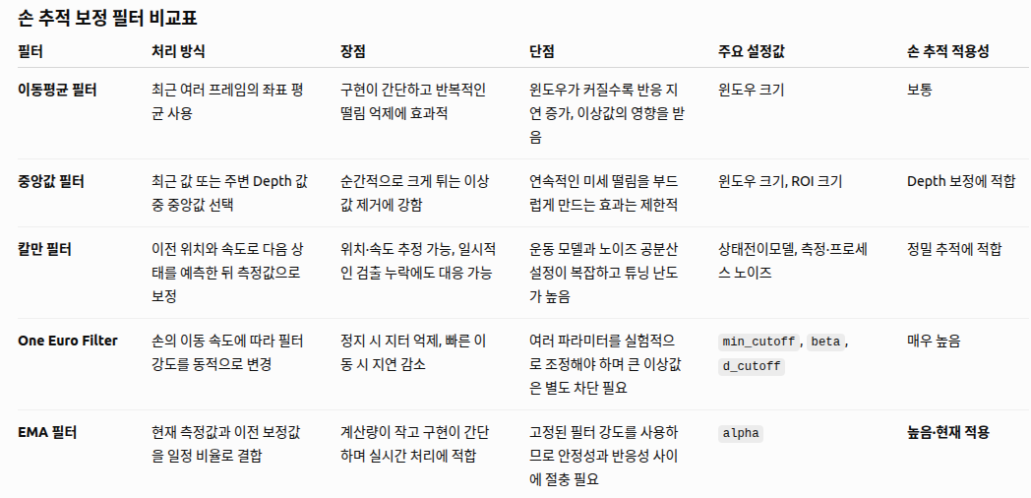
Hand_tracking

Slide 7
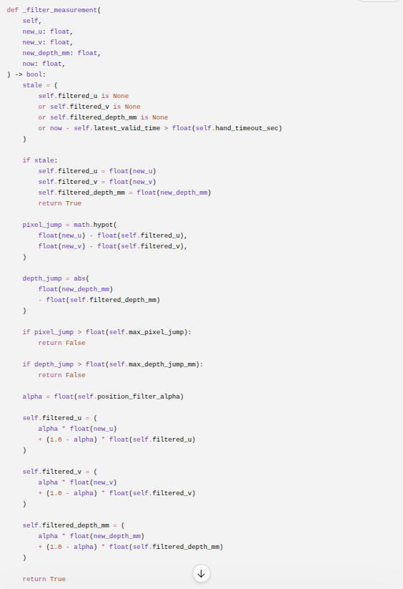
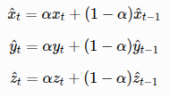
Hand_tracking
EMA(Exponential Moving Average) 지수이동평균 필터
현재 측정값과 이전까지 보정된 값을 일정 비율로 결합하여,
시계열 데이터의 노이즈와 흔들림을 줄이는 재귀형 저역통과 필터

Slide 8
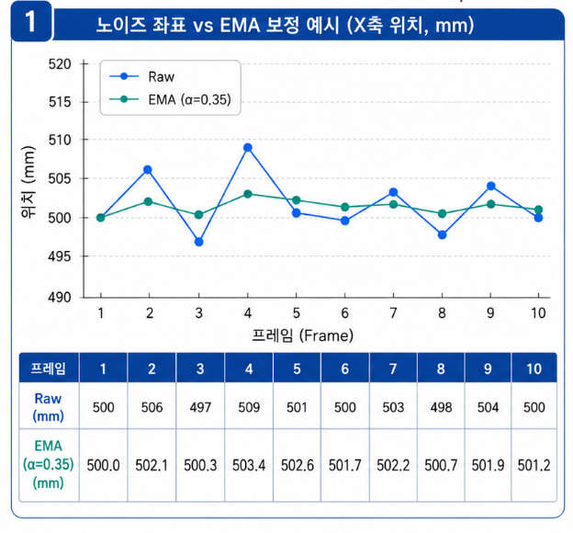
Hand_tracking
계산량이 작아 실시간 손 추적에 적합
구현이 단순하고 ROS2 노드에 적용하기 쉬움
α 값 하나로 안정성과 반응성 조절 가능
쉬운 튜닝
= EMA 필터 선정

